Slide 1
Biologi 2
Nervimpulser

Slide 2
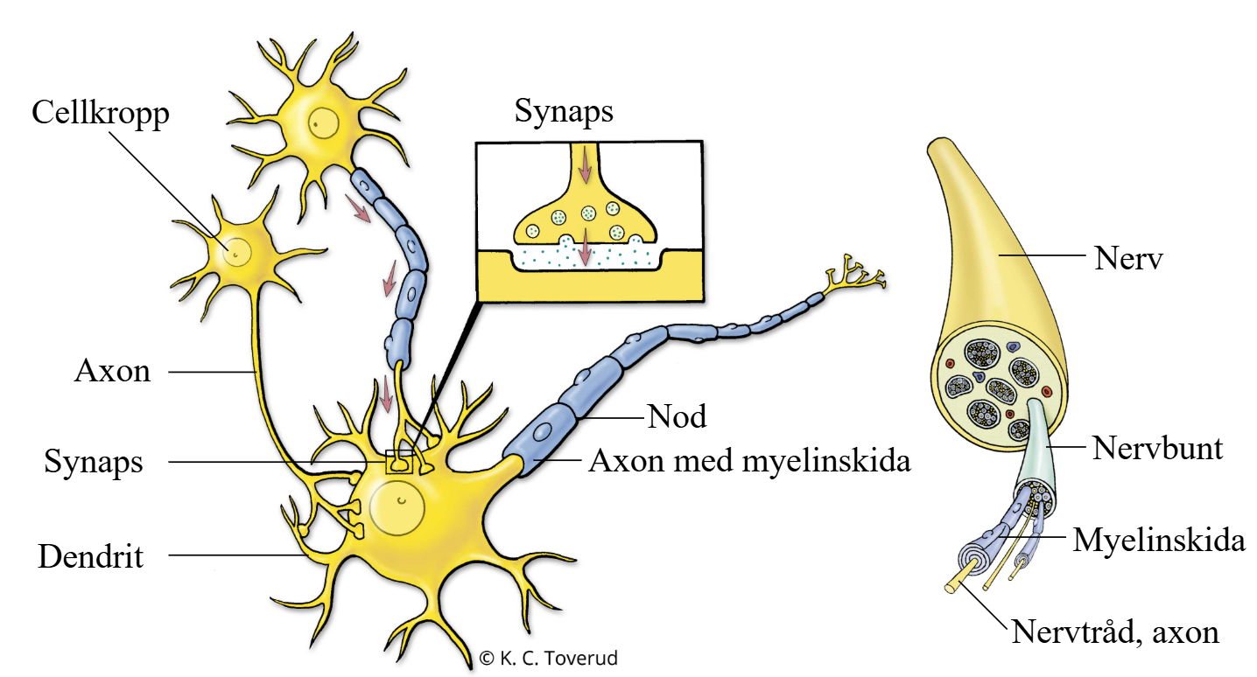
Nervimpulser
Kommunikation mellan nervceller, eller mellan nervcell och muskelcell, sker i två sätt:
Elektriska impulser
Kemiska signaler

Slide 3
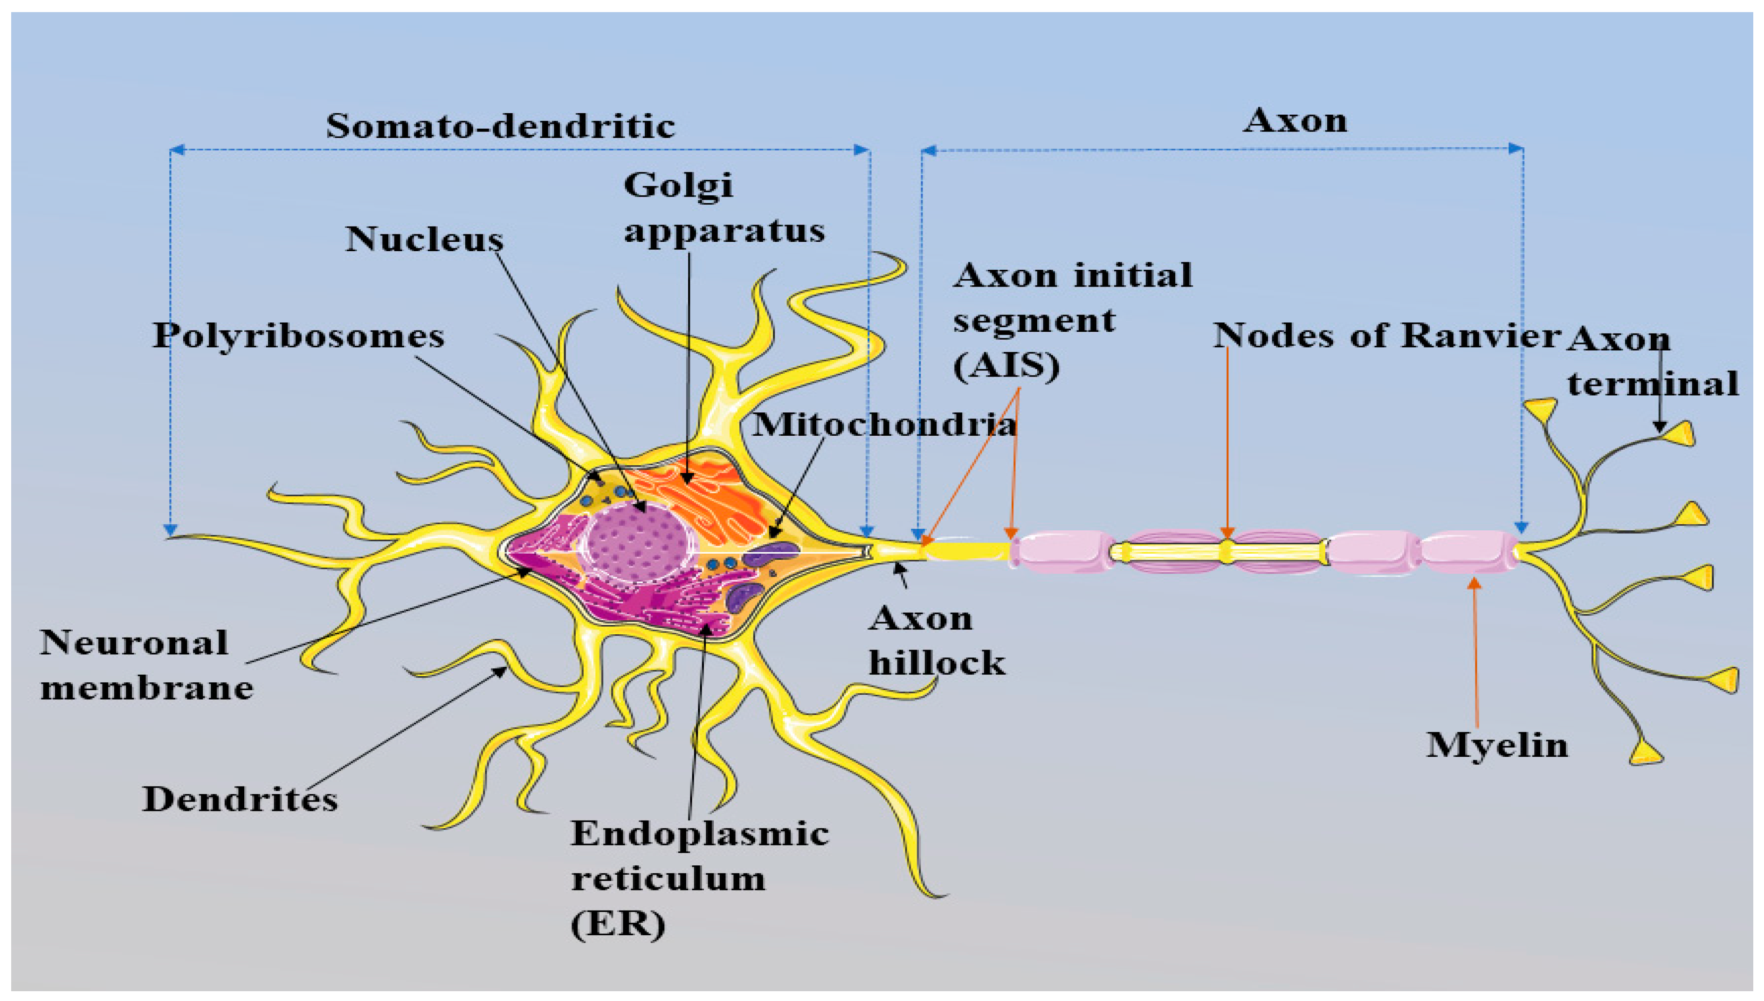

Slide 4
Elektriska impulser
De elektriska impulser kallas också för aktionpotential
Det finns potentialskillnad (U) mellan membranets ut- och insida
Laddade partiklar (joner) diffundera inte genom fosfolipidmembranet
Kräver kanalproteiner (fakultativa diffusion)
Kräver aktivt transport via aktiva pumpar

Slide 7
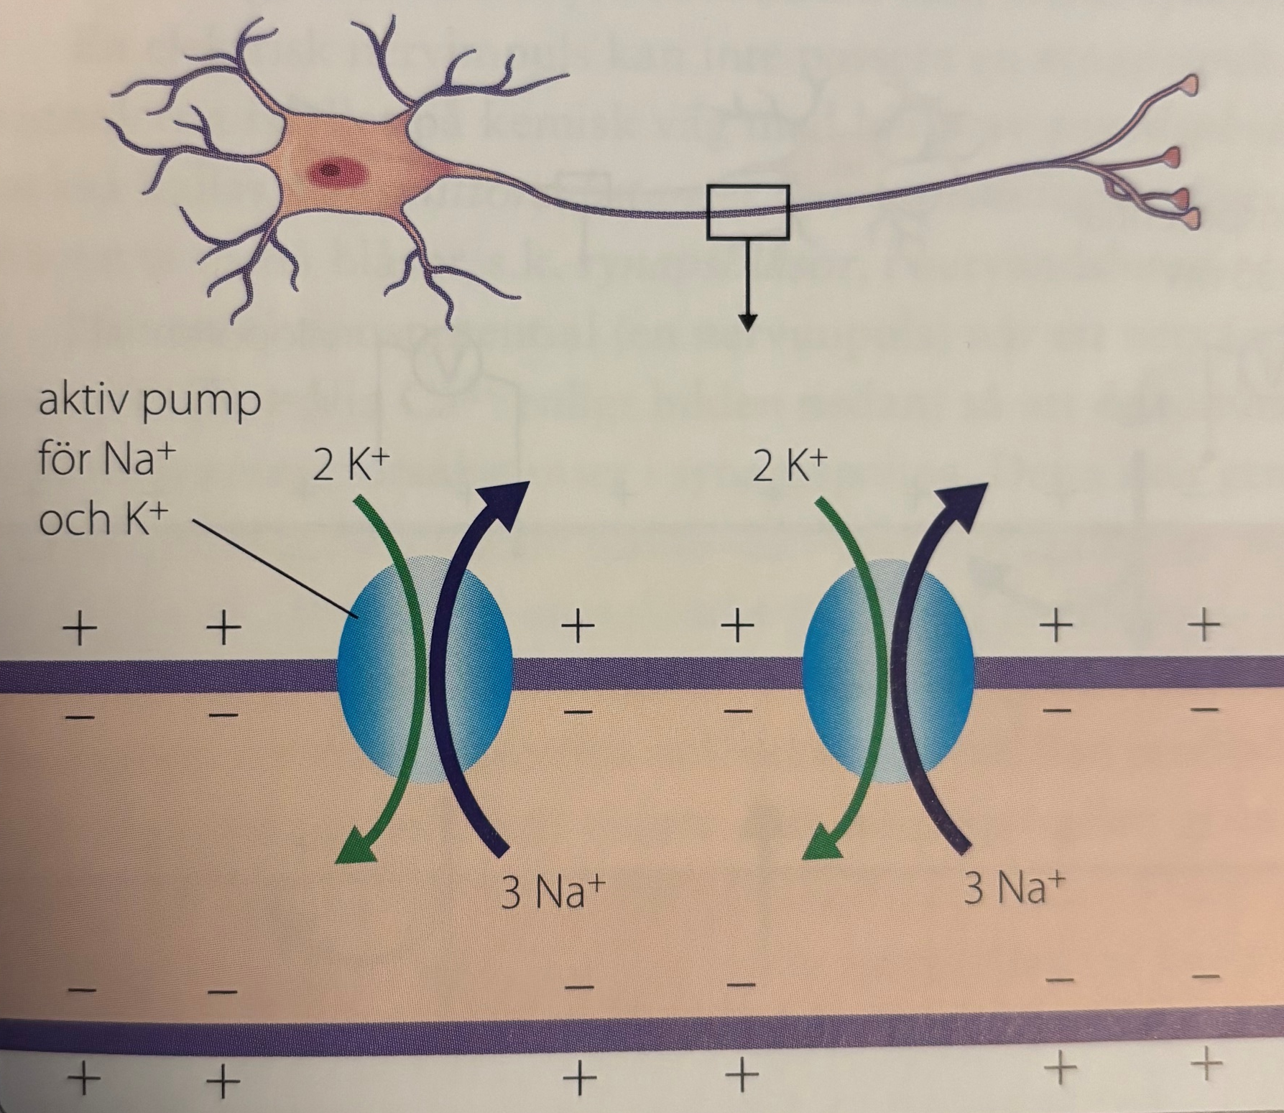
Vilopotential
En nervcell upprätthåller en viss laddningsskillnad genom aktiv transport av natriumjoner (Na⁺) och kaliumjoner (K⁺)
Na⁺ pumpas ut ur cellen medan K⁺ pumpas in i ett 3:2 förhållande
Leder till mer positiv laddning utanför cellen jämfört med inuti
Ca -70mV är vilopotential

Slide 8
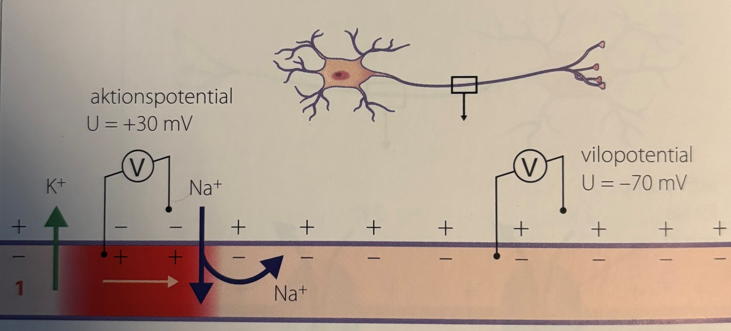
Aktionpotential
Signalämnen påverkar laddningsförhållandet på nervcellens membran via kanalproteiner
Natriumkanaler öppnar
Na⁺ flödar in (influx)
Potentialskillnad blir ca +30mV
+30mV kallas aktionpotential

Slide 9
Tillbaka till vilopotential
Natriumkanalerna hålls öppna endast ca en millisekund
När dessa stängs öppnas tillfälligt kaliumkanaler
K⁺ flödar ut (efflux)
Återställer potentialskillnad till ca -70mV
När kaliumkanaler stängs pumpas jonerna aktivt tillbaka till sina ursprungliga positioner
Refraktärperiod är den tiden som tas för att återställa jonerna
Ingen ny aktionpotential kan ske under refraktärperioden
Membranet är okänslig för nya retningar

Slide 10

Aktionpotentialen sprids = nervimpuls ledning
Notes:
Influxet av Na⁺ påverkar angränsande delar av cellmembranet så att även dessa öppnar sina natriumkanaler
Nervimpuls sprids i bara en riktning tack vare refraktärperioden

Slide 11
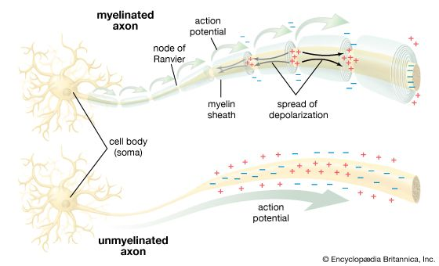
Myelinklädda axonen

Slide 12
Nervimpuls
Det är inte bara kemiska signalämnen som utlöser nervimpulser
Värme eller fysisk beröring av nervceller kan alstra aktionpotential
Aktionpotential har alltid samma värde (+30mV)
Styrkan hos en impuls påverkas inte av hur starkt nervcellen retas
Graden av retning påverkar hur många impulser nervcellen sänder iväg per tidsenhet
En stark retning alstrar fler impulser under en viss tid än vad en svag retning gör
Notes:
Aktionpotential har alltid samma värde (+30mV)
Men man känner olika värmen
Smärtan blir olika beroende på hur hårt man stötar sig (tänk när man sticker fingret)

Slide 13
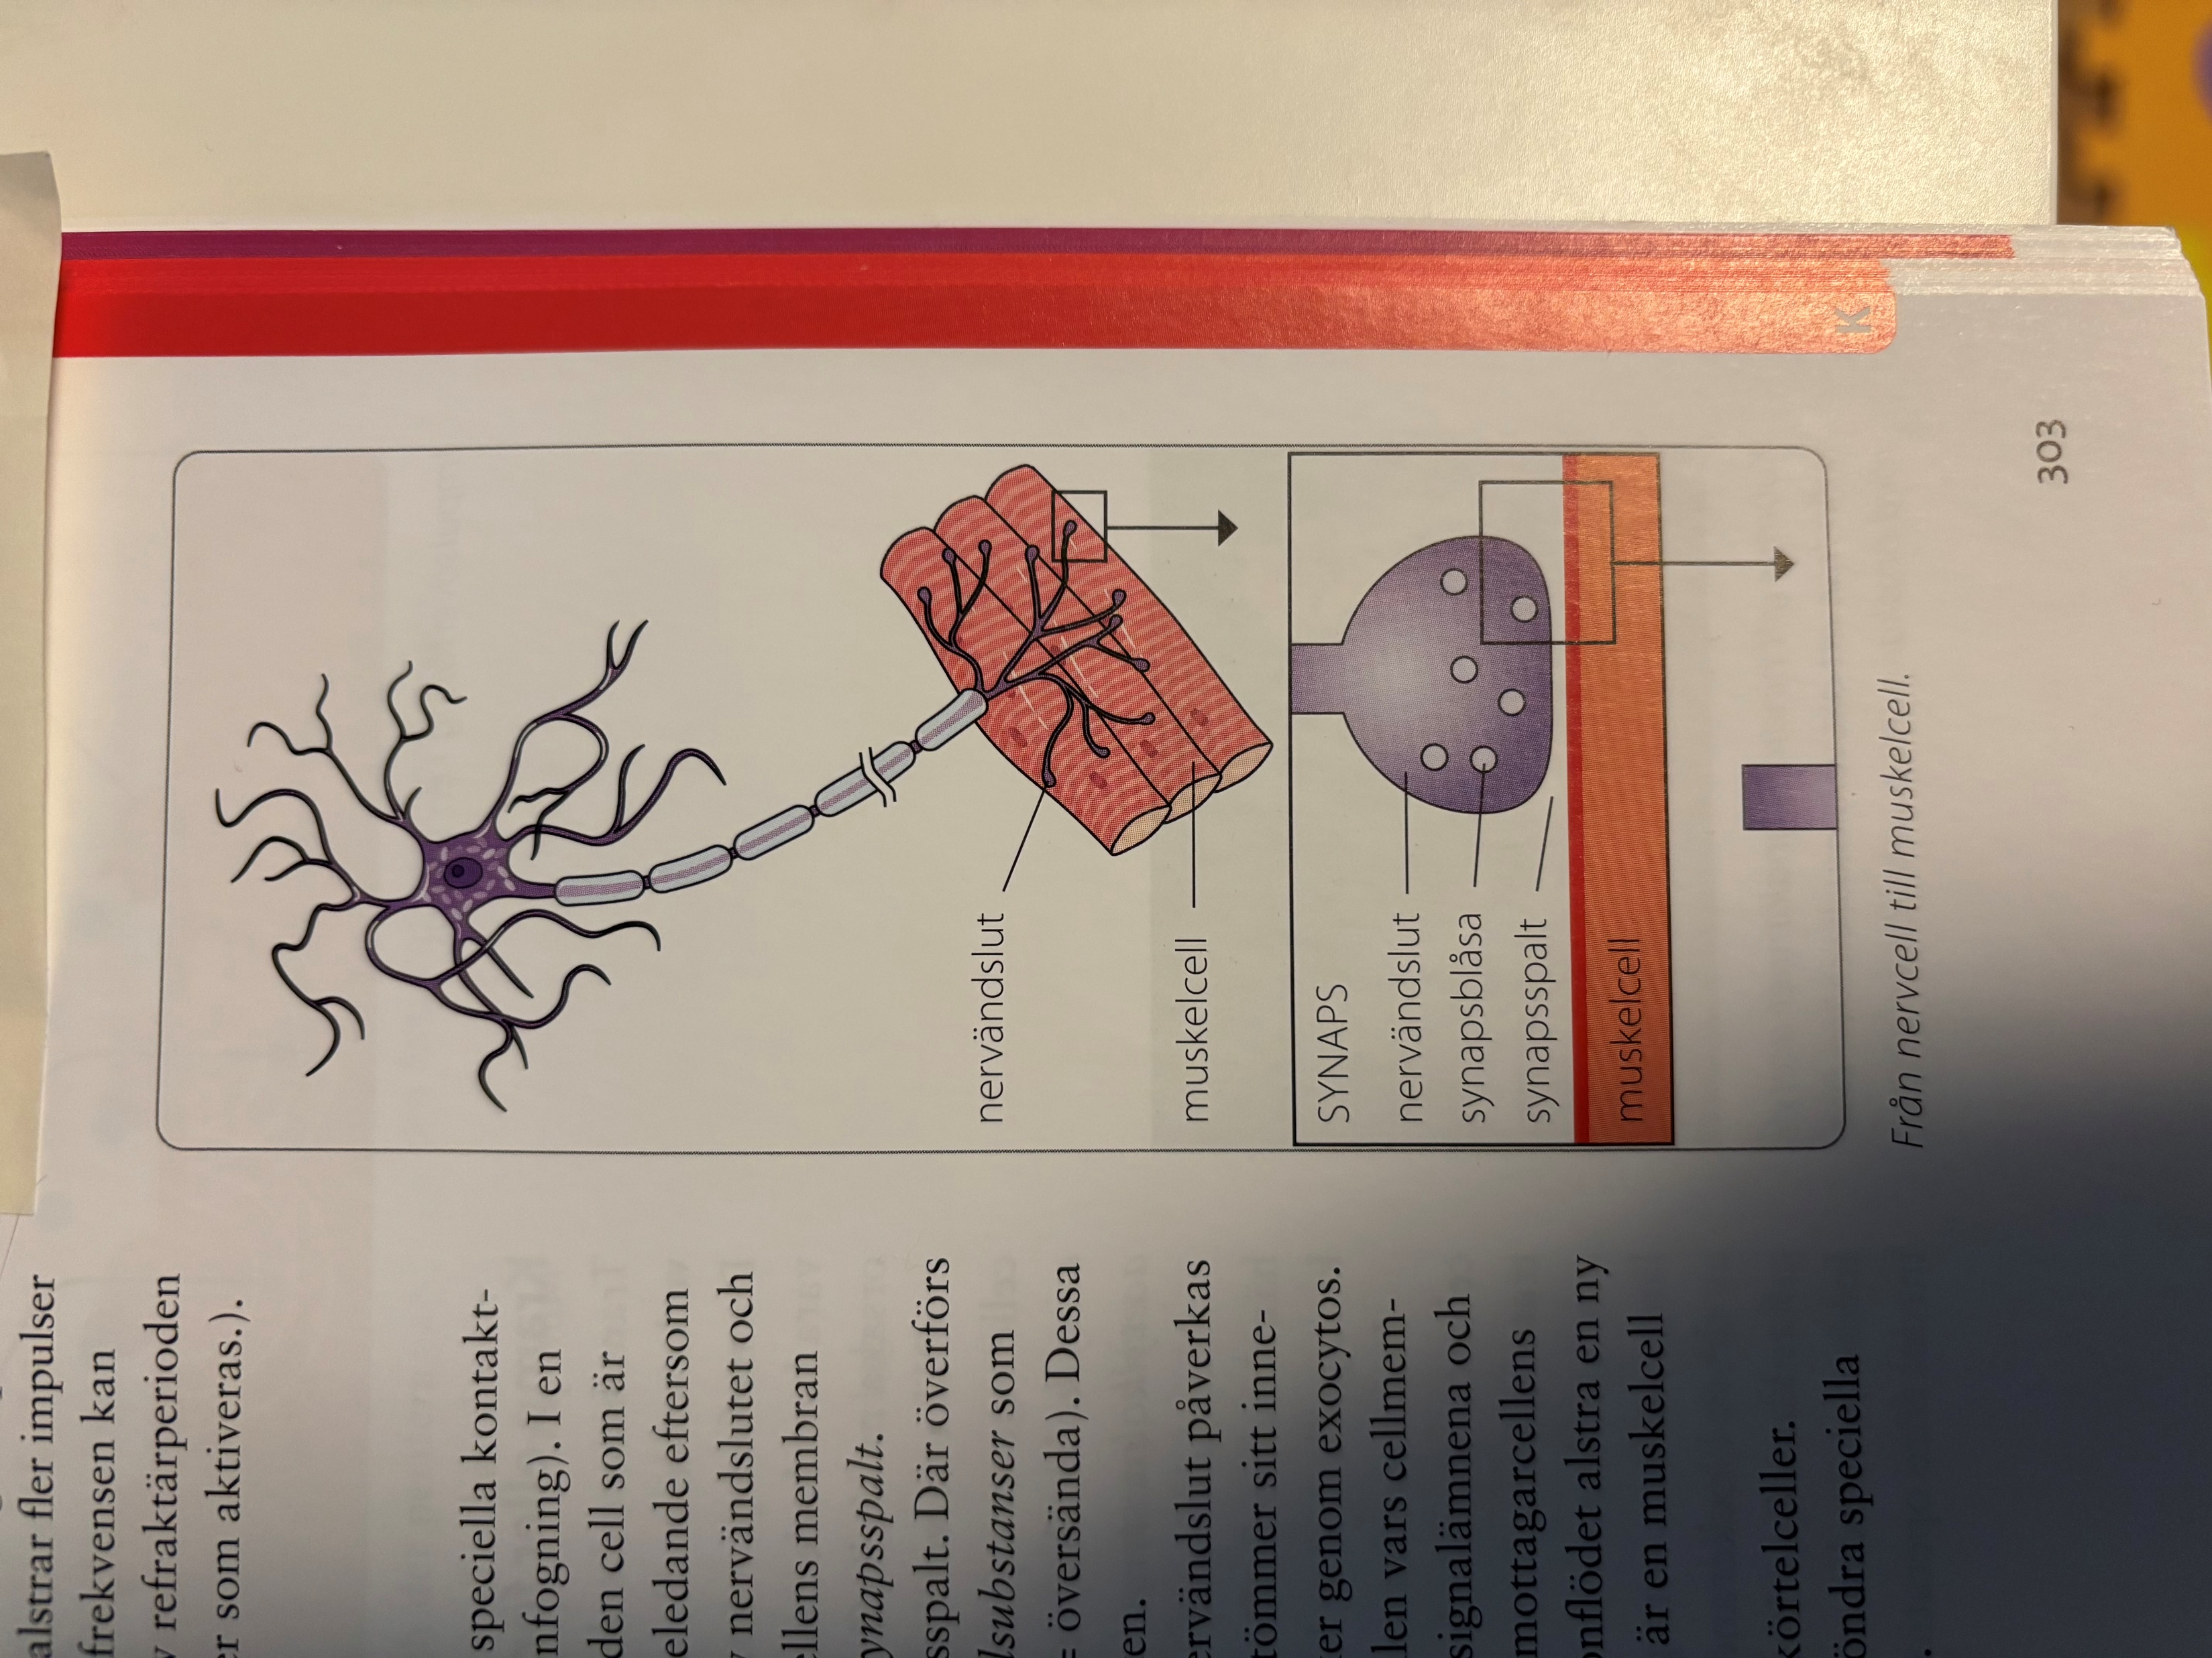
Synaps
Där nervceller överför impulser till andra celler finns synapser
I en synaps ingår:
Nervändslut
Mottagare cellens membran yta
Synapsspalt (ett vätskefyllt mellanrum)

Slide 14
Transmittorsubstanser
Elektriska impulser kan inte passera synapsspalter
Signalen skickas via signalsubstanser (transmittorsubstanser)
Transmittorsubstanser förvaras i små blåsor, synapsblåsor i nervändslut

Slide 15
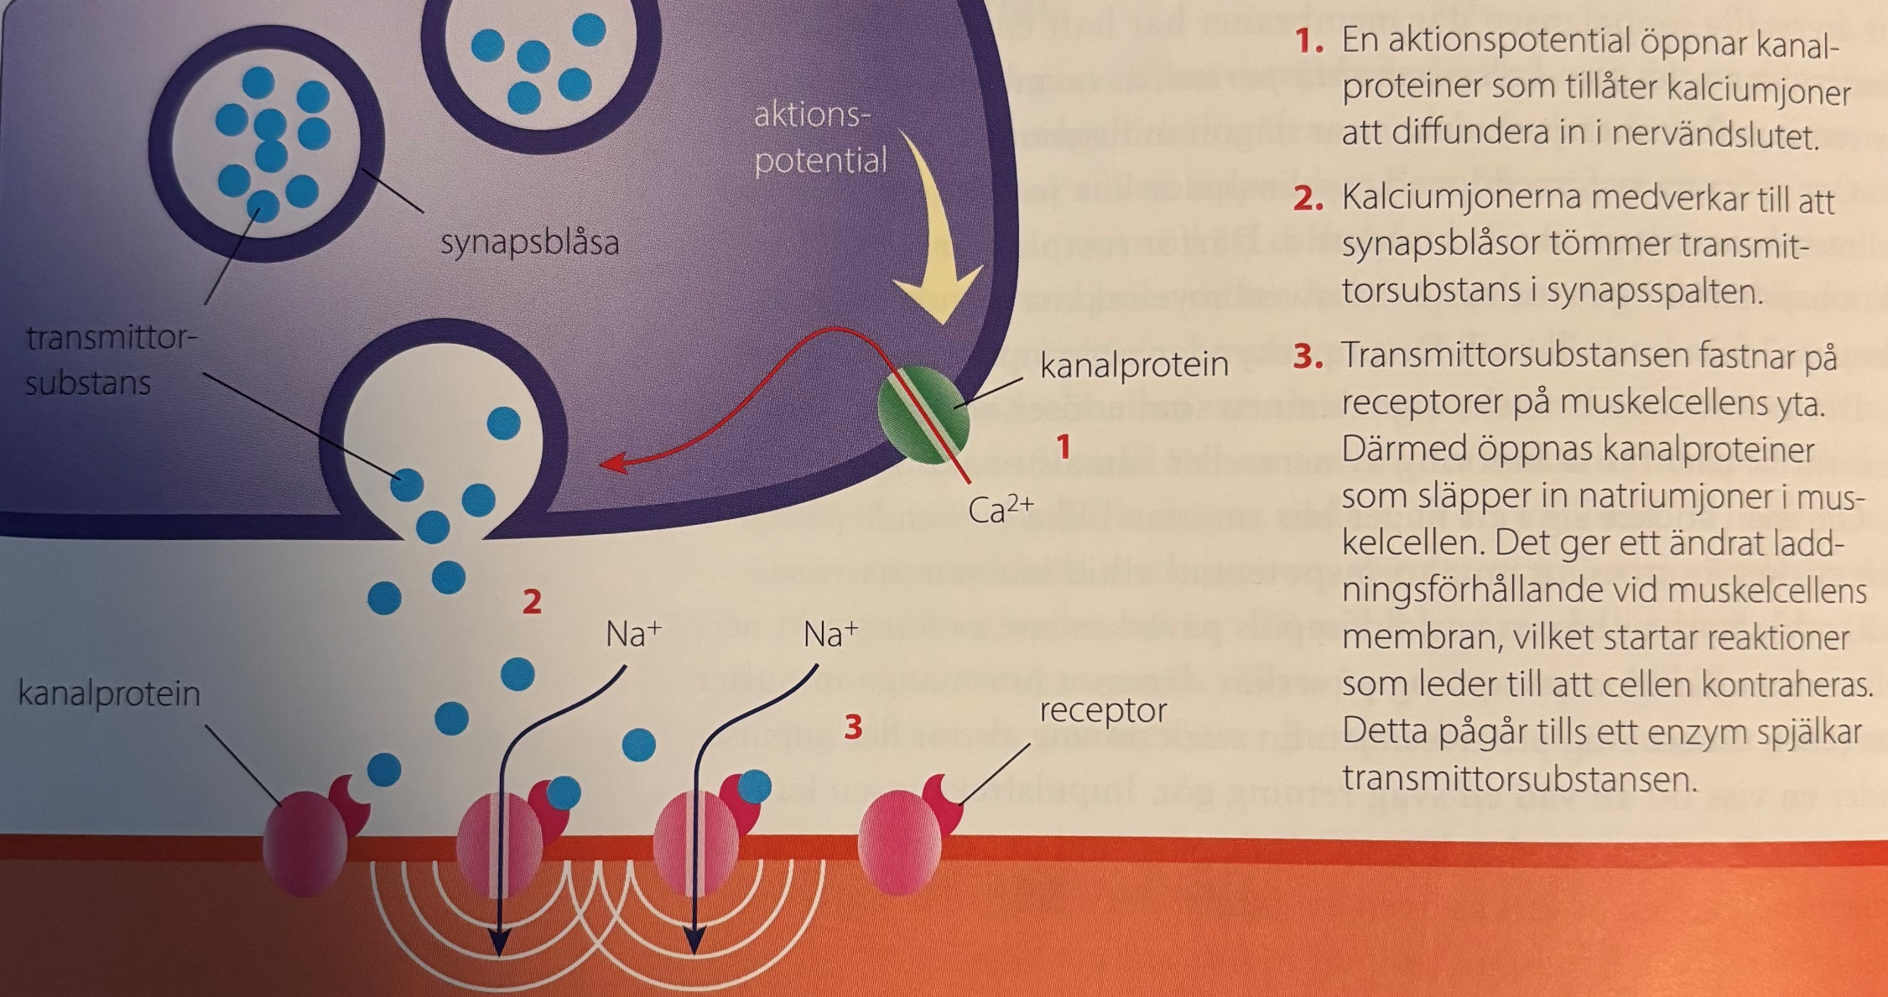

Slide 16
Kramp eller förlamning
Transmittorsubstanser hinner bara verksamma någon millisekund innan enzymer bryter ner dem i synapsspalten
Hade transmittorsubstanser tillåtits vara kvar hade muskelcell varit aktivt kontinuerligt = kramp
Finns flera transmittorsubstanser men mellan nervcell och muskelcell är det alltid acetylkolin som bryts ner av acetylkolinesteras
Nervgaser hämma acetylkolinesteras = muskelkramp
Påverkar även andningsmuskler
Kobra gift och curare blockerar acetylkolin receptorer = förlamning

Slide 17
Andra transmittorsubstanser
Monoaminer
Noradrenalin, dopamin, serotonin
Aminosyran GABA
Gamma-aminosmörsyra
Endorfiner
Notes:
Noradrenalin påverkar humör
Dopamin aktiverar hjärnans belöningssystem samt muskelrörelse kontroll
Serotonin är lugnande och inverka sömnen. Den hämmar smärtupplevelser
GABA är en hämmande transmittorsubstans. När den töms i synapsspalten och fastnar på receptor öppnas Cl⁻ kanaler = förstärkt vilopotential
Endorfiner är också hämmande transmittorsubstanser. Framkallar vällustkänslor och dämpar smärta. Fysisk ansträngning och skratt frigör endorfiner

Slide 18
